Slide 1
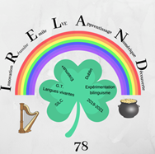


Jeux de doigts
Apprendre en jouant
Finger plays
Round and round the garden
Round and round the garden
le doigt trace des cercles
Like a Teddy bear
dans la paume de la main
One step, two steps
puis monte le long du bras
Tickle-ee under there
et chatouille
https://www.youtube.com/watch?v=gaJCLxhE7u8
https://www.youtube.com/watch?v=Y3u6Gw2_X6c
Two little black birds
The Itsy Bitsy Spider
Open shut them
Jack and Jill
Five Little Monkeys
Baby Shark
Did you ever see a Fishy?
Two little dicky birds
Two little dicky birds
Sitting on a wall
One named Peter
One named Paul
Fly away Peter
Fly away Paul
Come back Peter
Come back Paul
GT Langues vivantes 78

Slide 2

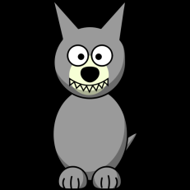
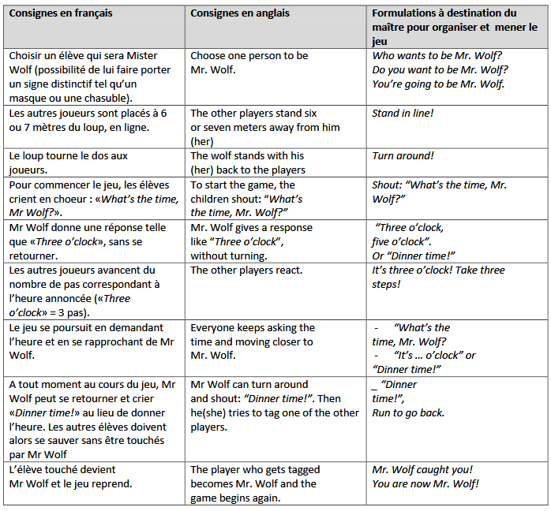

Jeux de cour
1 2 3 Soleil
What’s the time Mr Wolf?
Apprendre en jouant
Playground games
1 2 3
En espagnol, italien, allemand, polonais…
https://www.youtube.com/results?search_query=http%3A%2F%2Fwww.videojug.com%2Ftag%2Fplayground-games
https://padlet.com/cpetrault/123_Soleil
http://www.ac-grenoble.fr/lve26/IMG/pdf_Fiche_jeu_What_s_the_time_Mr_Wolf_.pdf
GT Langues vivantes 78

Slide 3

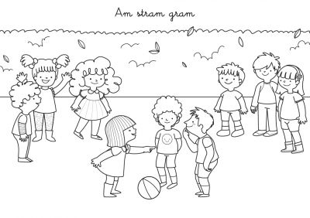
Comptines à plouffer
Apprendre en jouant
Counting games
Dip, dip, dip
Dip, dip, dip,
My blues ship
Sailing on the water
Like a cup and saucer
Out goes one
Out goes two
And goes another one
And that makes you
Tinker, tailor
Tinker,
Tailor,
Soldier,
Sailor,
Rich man,
Poor man,
Beggar man
Thief
Ip,dip
Op, dip, sky blue
Who is it ?
Not you
Not because you’re dirty
Not because you’re clean
My mother says you’re the fairy queen
Eenie, meenie, miney, mo
Eenie, meenie, miney, mo
Catch a tiger by his toe
If he hollas let him go
My mother said to pick
The very best one
And you are nooooooot (not) it
GT Langues vivantes 78

Slide 4
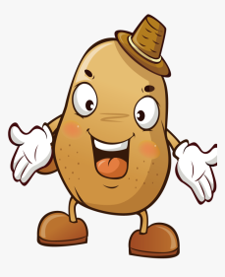

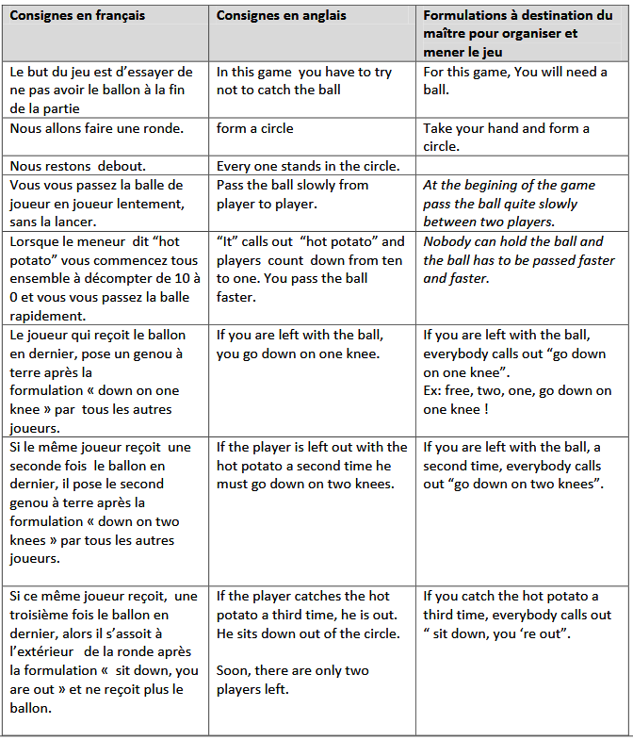

Jeux de cour
Please Mr Crocodile
Hot potato
Apprendre en jouant
Playground games
Hot potato
Please Mr Crocodile
Les joueurs attendent derrière la ligne.
Un joueur est Mr Crocodile. Il se tient entre les 2 lignes.
Les joueurs crient :
«Please Mr Crocodile, can we cross the river ? »
Mr Crocodile répond :
“No you can’t. Unless you’re wearing …red”
https://www.youtube.com/watch?v=cxJlNY42Zqk
Les joueurs portant la couleur mentionnée par le crocodile traversent (en marchant tranquillement) la rivière.
Les joueurs qui ne portent pas la couleur mentionnée courent de l’autre côté de la rivière.
Le crocodile essaie de les toucher.
S’il parvient à toucher quelqu’un, il devient lui aussi crocodile.
https://www.youtube.com/results?search_query=http%3A%2F%2Fwww.videojug.com%2Ftag%2Fplayground-games
http://www.ac-grenoble.fr/lve26/IMG/pdf_Fiche_jeu_hot_potato.pdf
GT Langues vivantes 78

Slide 5

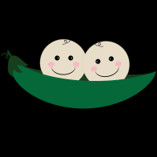
Jeux de cour
Shark Attack
Twins
Apprendre en jouant
Playground games
Shark Attack Jeu collectif d’attaque et de défense
Twins Jeu collectif de coopération
http://www.ac-grenoble.fr/lve26/IMG/pdf_Fiche_jeu_twins.pdf
http://www.ac-grenoble.fr/lve26/IMG/pdf_Fiche_jeu_shark_attack.pdf
GT Langues vivantes 78

Slide 6

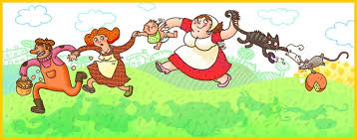
Jeux de rondes
The farmer's in his den
Apprendre en jouant
Circle game
The farmer's in his den,
The farmer's in his den,
E I E I O - The farmer's in his den.
The farmer wants a wife,
The farmer wants a wife,
E I E I O - The farmer wants a wife.
The wife wants a child,
The wife wants a child,
E I E I O - The wife wants a child.
The child wants a nurse,
The child wants a nurse,
E I E I O - The child wants a nurse.
The nurse wants a dog,
The nurse wants a dog,
E I E I O - The nurse wants a dog.
The dog wants a bone,
The dog wants a bone,
E I E I O - The dog wants a bone.
We all pat the dog,
We all pat the dog,
E I E I O - We all pat the dog.
VIDEO Bel air
https://youtu.be/qwB4owcLAAg
Le fermier dans son pré
GT Langues vivantes 78

Slide 7
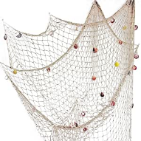
Jeux de rondes
The Fishing Net
Apprendre en jouant
Circle game
Description
Répartir les élèves de la classe en deux groupes :
Les pêcheurs the fishermen
Les poissons the fish
Les pêcheurs forment un cercle en se tenant les mains.
Ils choisissent un nombre.
Lorsqu’ils se mettent à compter à haute voix, les poissons traversent le filet. Ils entrent et sortent librement.
Lorsque les pêcheurs arrivent au nombre choisi, ils referment le filet, en baissant les bras.
Leurs mains restent attachées. Les poissons qui se trouvent dans le filet à ce moment deviennent pêcheurs. Ils rejoignent le cercle.
Consignes en anglais
Let’s play!
Group 1 : You are the fishermen with the net. Make a circle, with your arms up and choose a number.
Group 2 : You are the fish : you swim in and out of the net.
Fishermen, you can count up to your secret number. T
hen you will drop your arms. All the fish inside the net are caught and become part of the net.
Choose a new number and carry on until all the fish are caught.
GT Langues vivantes 78

Slide 8
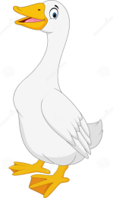

Jeux de chandelles
Goodmorning, Goodbye
Duck, duck, goose
Apprendre en jouant
Circle game
Duck, duck, goose
Un enfant passe derrière les autres élèves en cercle et touche leur tête en disant duck.
Quand il choisit de dire goose, l'élève désigné doit l'attraper avant qu'il ne s'assoit à la place laissée libre.
L'enseignant peut, en plus du nom des deux animaux, amener quelques ordres du type: go, run, catch him/her, sit down, hurry up ...
Goodmorning, Goodbye
https://www.youtube.com/results?search_query=http%3A%2F%2Fwww.videojug.com%2Ftag%2Fplayground-games
http://www.ac-grenoble.fr/lve26/IMG/pdf_Fiche_jeu_good_morning_goodbye.pdf
GT Langues vivantes 78

Slide 9
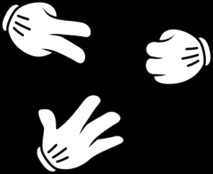
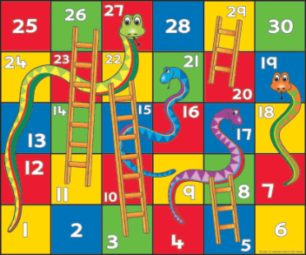
Apprendre en jouant
Jeux sociaux traditionnels connus
Rock, paper, scissors
Snakes and ladders
Rock, paper, scissors
Jeu du Pierre, feuille , ciseaux
Une main dans le dos, on choisit soit la pierre, la feuille ou la paire de ciseaux, on compte jusqu'à trois:
One, two, three
et chacun montre sa main.
La maitresse peut annoncer le vainqueur :
You win ou the rock beats the scissors.
Snakes and ladders
A partir d'un plateau de jeu simplifié
On lance le dés
Throw the dice
On compte (jusqu'à 6) en avançant son pion.
Si on arrive sur le bas d'une échelle, on monte
Go up
Si on arrive sur la tête d'un serpent, on descend
Go down
Le premier arrivé à la dernière case gagne.
GT Langues vivantes 78

